Slide 1








в Пермском крае
14 августа 2023 г.

Slide 2







Профориентационный минимум –
единый универсальный минимальный набор профориентационных практик и инструментов для проведения мероприятий по профессиональной ориентации обучающихся во всех субъектах РФ, включая отдаленные и труднодоступные территории
В 2023/24 учебном году профминимум будет реализован на базе проекта «Билет в будущее»

Slide 3
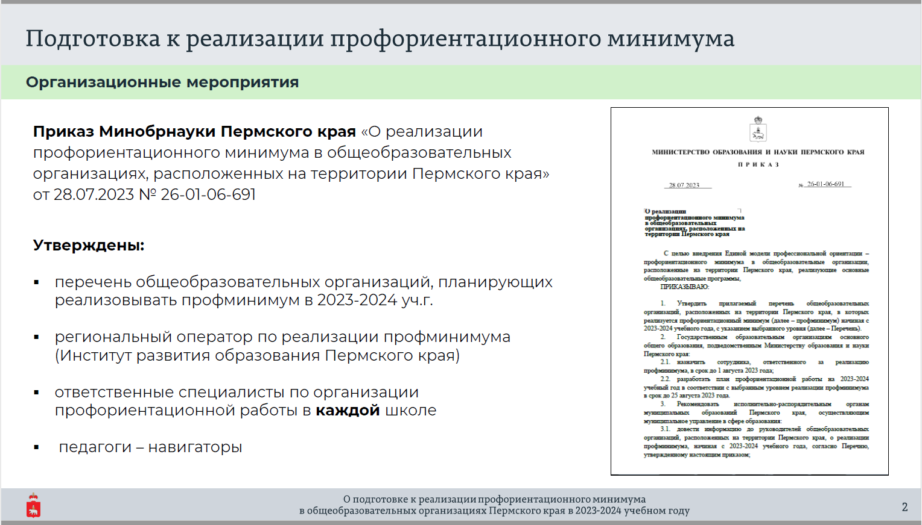

Slide 4
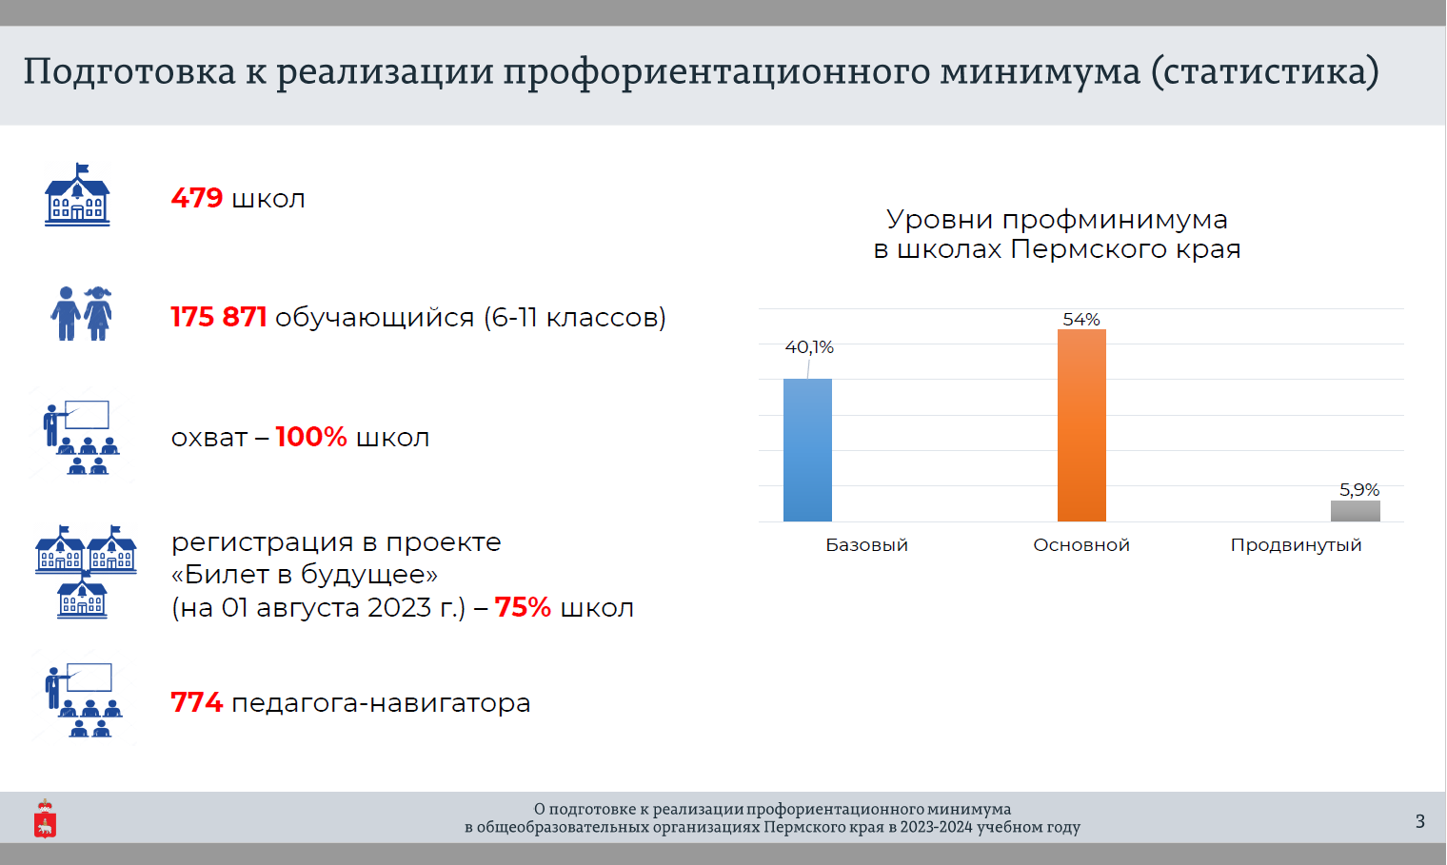

Slide 5
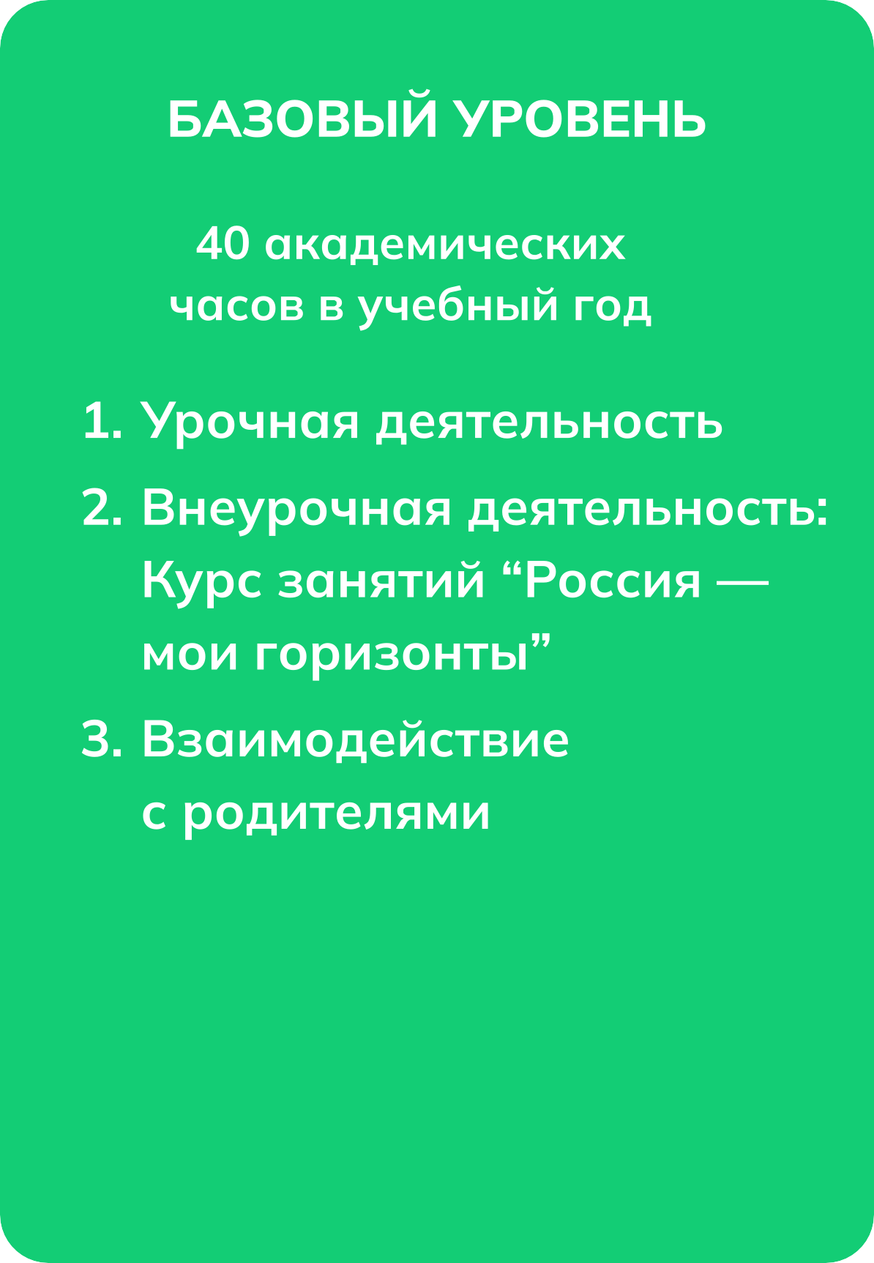






Slide 6


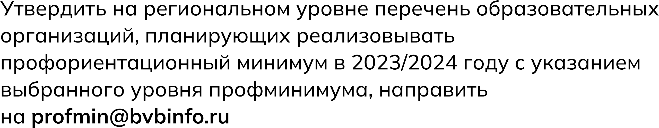
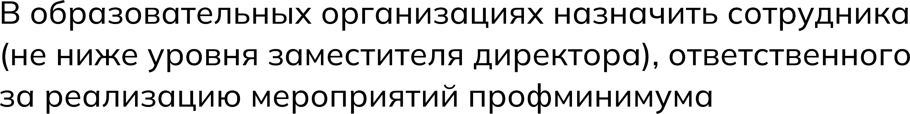
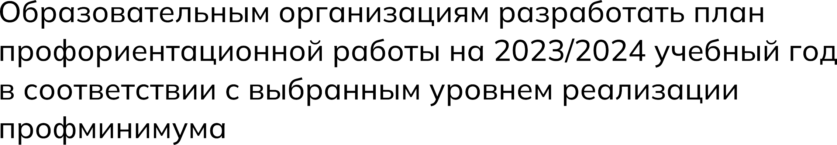
выполнено
выполнено

Slide 7
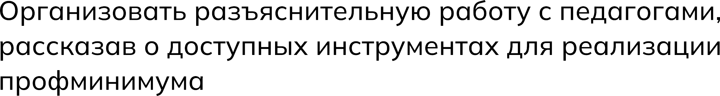
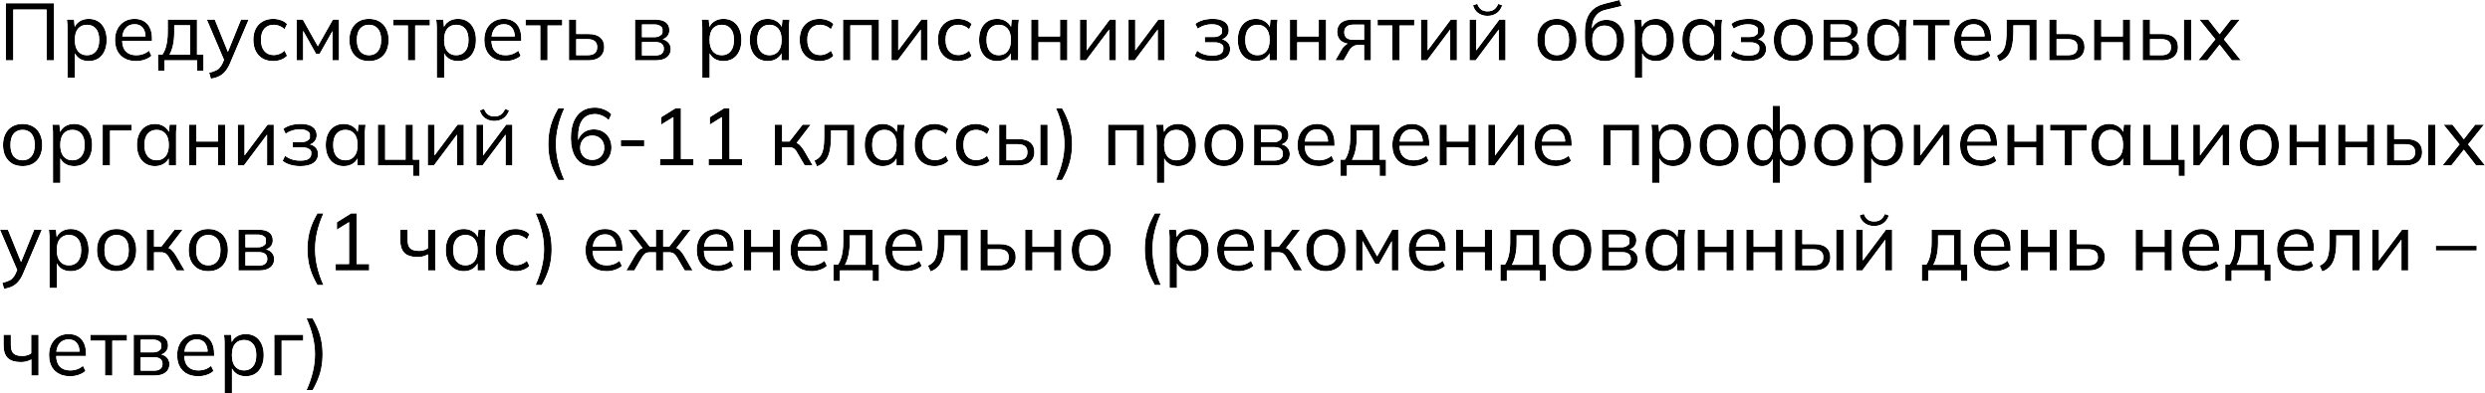
Оформить вкладку «Профминимум» на информационных ресурсах ОУ, для размещения нормативно-правовых актов и других материалов.

Slide 8









